Slide 1
Муниципальная бюджетная образовательная организация дополнительного образования Центр дополнительного образования История открытки
Подготовила: Тищенко Любовь Валерьевна

Slide 2
Прародители открытки

Slide 3
Сэр Генри Коул – создатель Рождественской открытки

Slide 4
Рождественская открытка

Slide 5
Открытки Коула

Slide 6
Открытки Коула

Slide 7
Китайские политизированные открытки

Slide 10
Открытки на коричневой бумаге были предназначены для отправки внутри города

Slide 11
Первые иллюстрированные открытки в России

Slide 12
Открытки 1917-1918

Slide 14
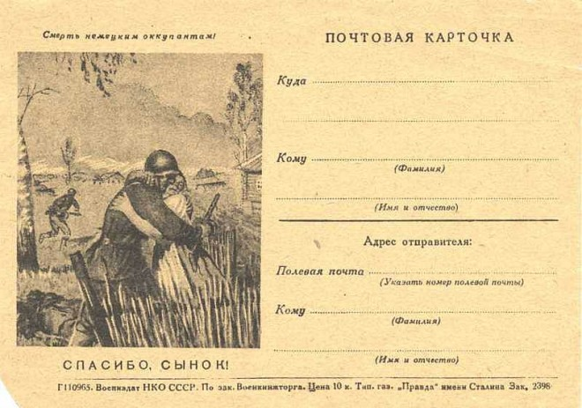
«Открытое письмо»

Slide 16
HAND MADE

